Slide 1
Разработка программ для создания и сортировки резюме
Выполнили ученики 11А класса школы №34
Байков Артем
Лукин Иван
Руководитель:
Преображенская Людмила Юрьевна

Slide 2


Логотип программы «Resumaker»
Логотип программы «ResuSearch»

Slide 3
Сравнение различных языков программирования
Язык программирования (графический фреймворк) | Скорость | Читабельность | Простота | Кросс- платформенность | Рейтинг в индексе TIOBE на 2020 г.
C++ (Qt) | 8 | 6 | 3 | 7 | 4 (~7%)
Python (PyQt5) | 2 | 9 | 10 | 10 | 3 (~11,3%)
C# (WPF/WinForms) | 7 | 7 | 5 | 5 | 5 (~4%)
Java (JavaFx/Swing) | 6 | 7 | 6 | 10 | 2 (~12,6%)
JavaScript (Electron) | 6 | 5 | 6 | 5 | 7 (~2,14%)

Slide 4


Интегрированная среда разработки PyCharm 2019.2.1 (Community Edition) для языка программирования Python
Программа для проектирования графического интерфейса пользователя Qt Designer

Slide 5
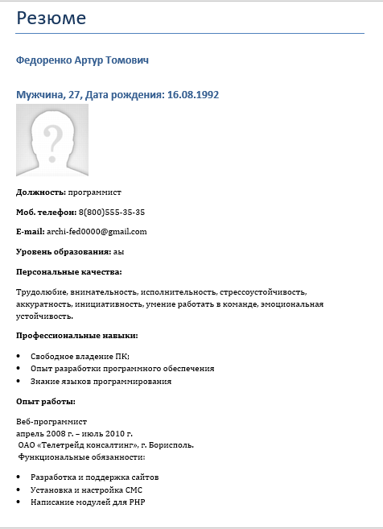
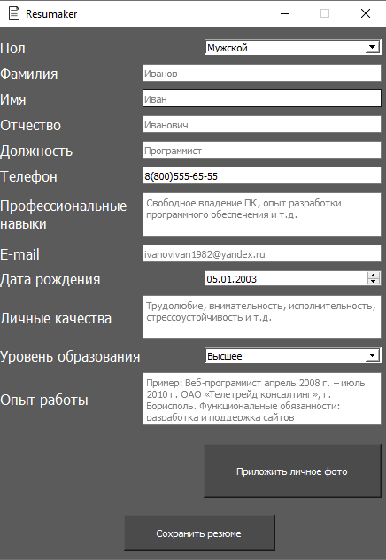



Пример резюме, созданного программой
Окно программы «Resumaker»

Slide 6
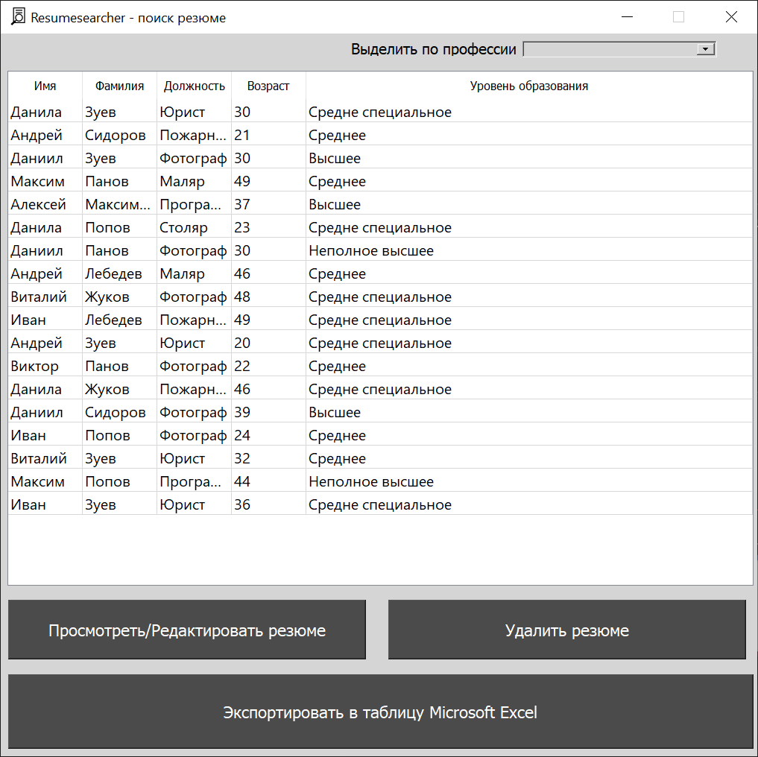
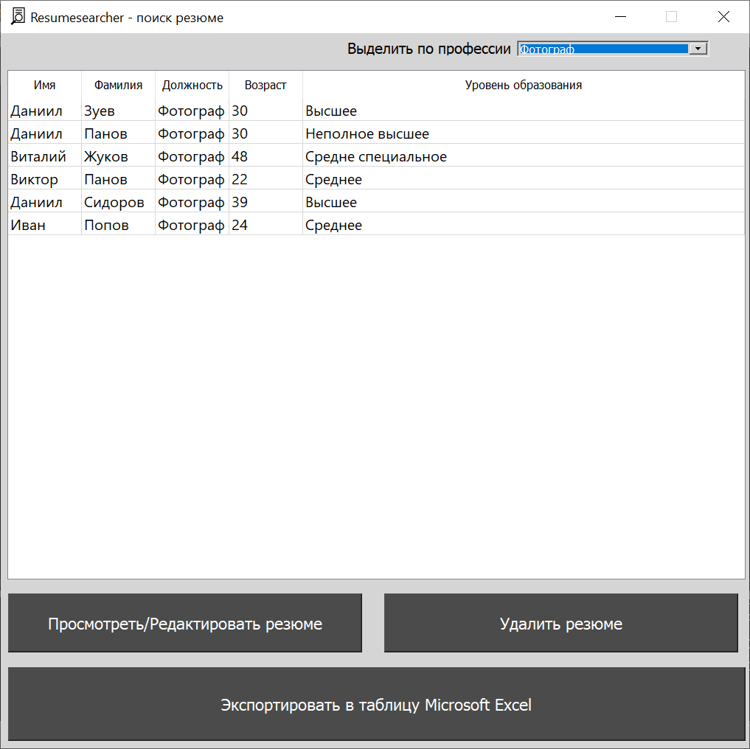
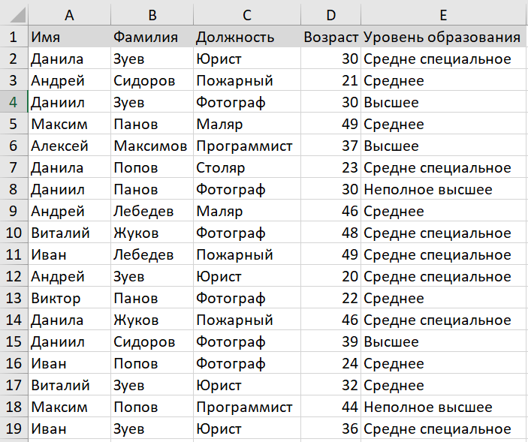
Список резюме в формате xlsx, экспортированный в программу Microsoft Excel
Окно программы «ResuSearch»
Демонстрация работы сортировки

Slide 7
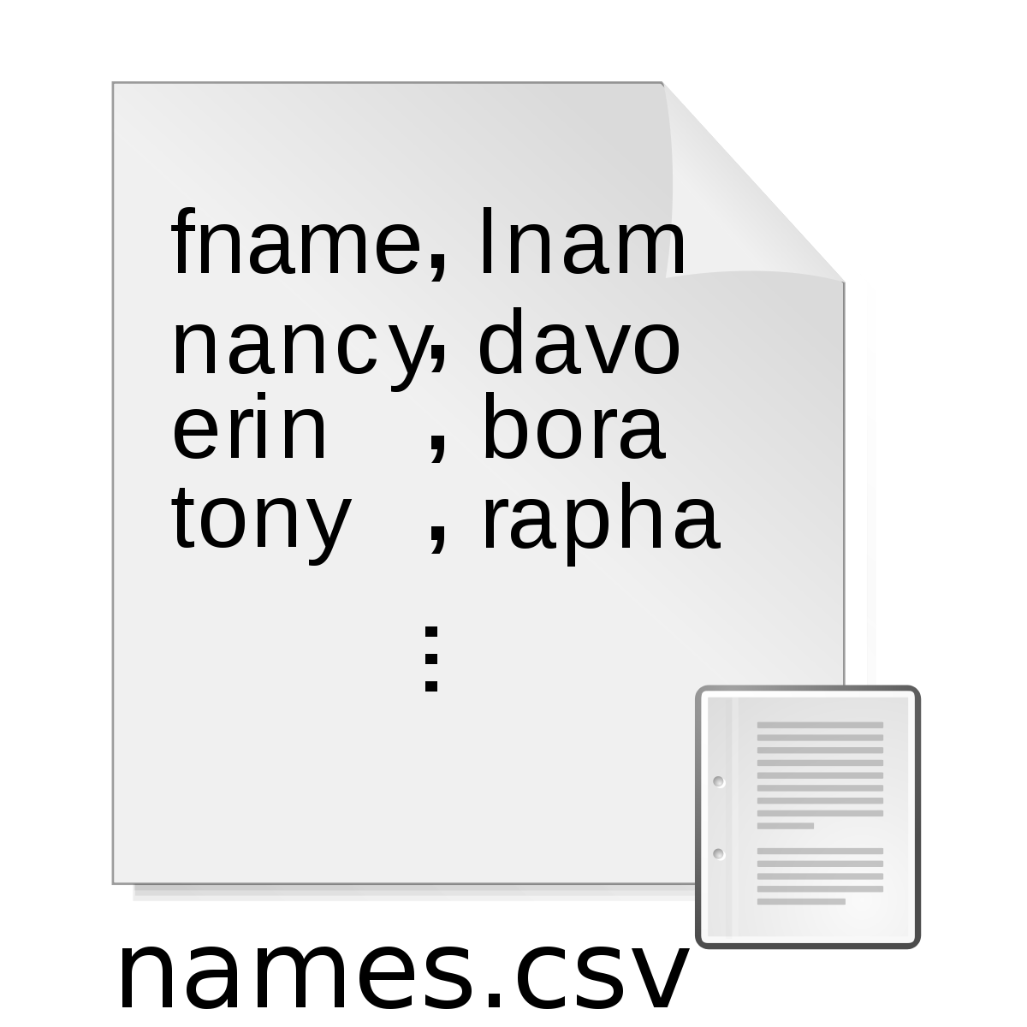
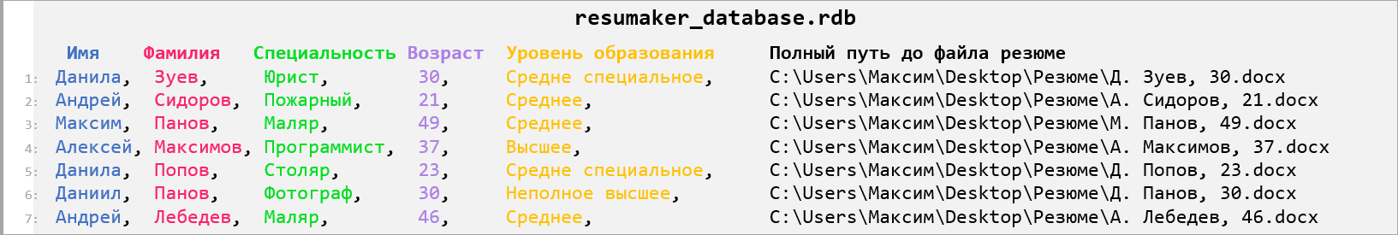
CSV (от англ. Comma-Separated Values — значения, разделённые запятыми) — текстовый формат, предназначенный для представления табличных данных. Строка таблицы соответствует строке текста, которая содержит одно или несколько полей, разделенных запятыми.
=
Файл формата RDB:
Каждая строка файла содержит информацию об одном отдельном человеке
В каждой строке через запятую перечислены имя, фамилия, специальность, возраст, уровень образования и полный путь до файла резюме на жестком диске компьютера
Файл “resumaker_database.rdb”, содержащий информацию о всех резюме, созданных в программе Resumaker

Slide 8
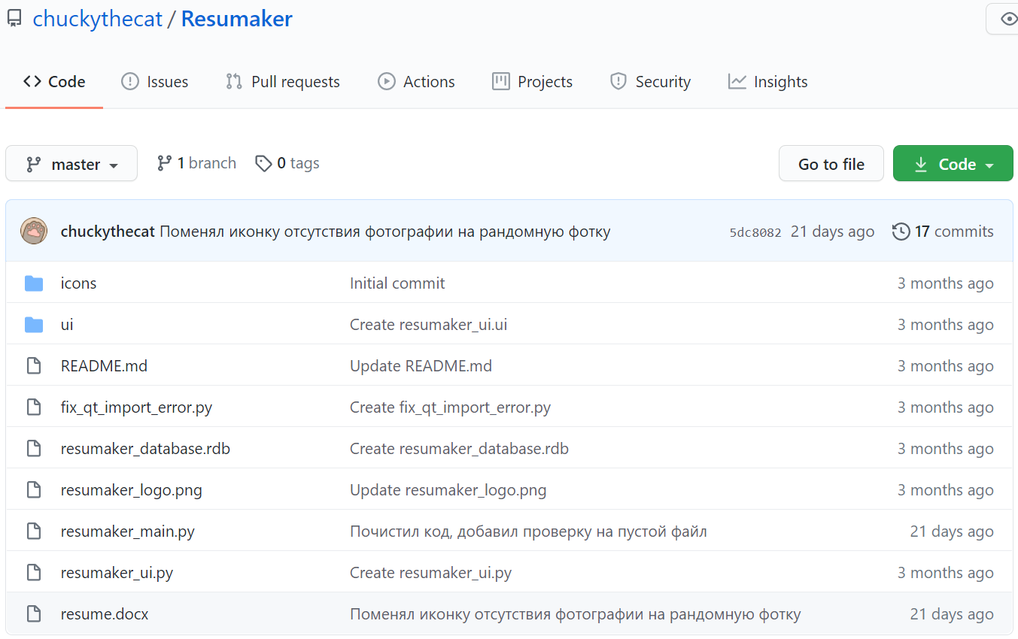
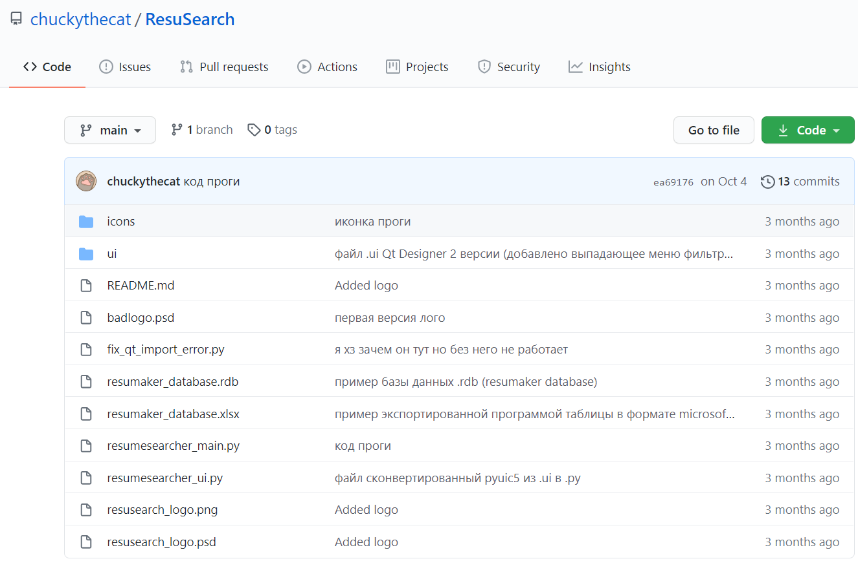
Репозиторий программы “Resumaker” на сайте GitHub
Репозиторий программы “Resusearch” на сайте GitHub

Slide 9



Мэтиз Э.
Изучаем Python. Программирование игр, визуализация данных, веб-приложения.
Прохоренок Н. Python 3 и PyQt 5. Разработка приложений
Логотип Python 3.9.0

Slide 10
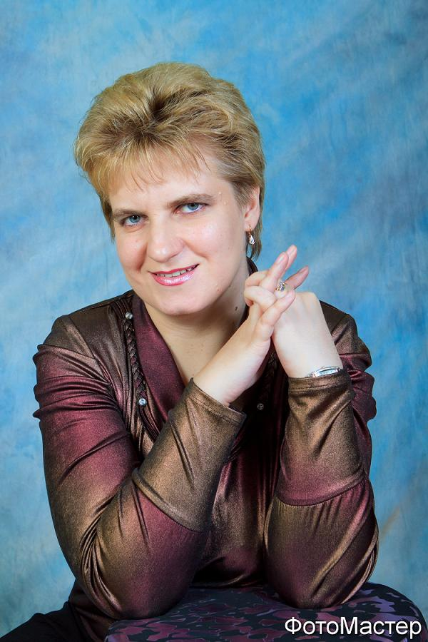
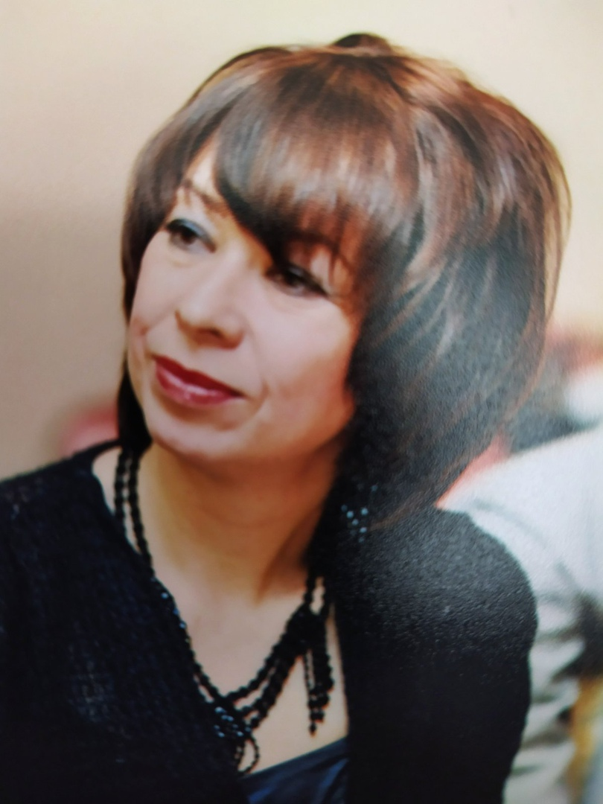
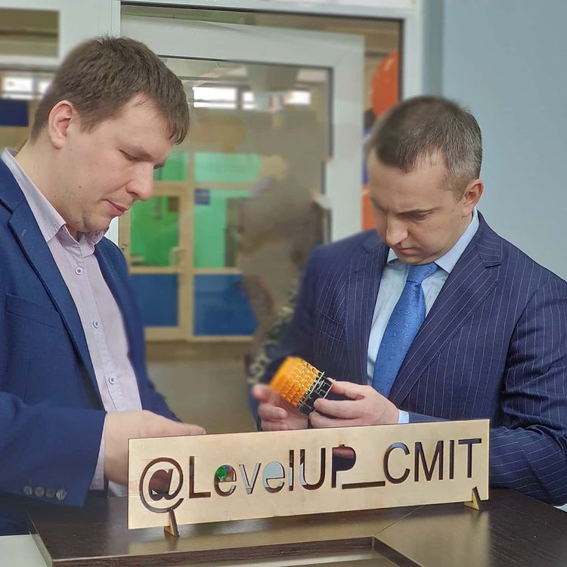
Выражаем благодарность:
Учителю информатики
Преображенской Людмиле Юрьевне
за руководство и помощь в создании проекта
Преподавателю школы робототехники и программирования ROBOSCHOOL
Желтову Константину Юрьевичу (слева)
за помощь в изучении языка программирования Python и создании продукта проектной работы
Преподавателю по предмету “Проектная деятельность”
Петровой Анне Анатольевне
за помощь в создании печатной работы и презентации проекта

Slide 11
Спасибо за внимание!

